Slide 1


PHÒNG GIÁO DỤC VÀ ĐÀO TẠO QUẬN LONG BIÊN
TRƯỜNG MẦM NON GIANG BIÊN
LĨNH VỰC PHÁT TRIỂN NHẬN THỨC
Đề tài: Sự kì diệu của gió
Lứa tuổi: MGN 4- 5 tuổi
Giáo viên: Trần Thị Trà My

Slide 2


Cô và trẻ hát:
“ Cho tôi đi làm mưa với”

Slide 3
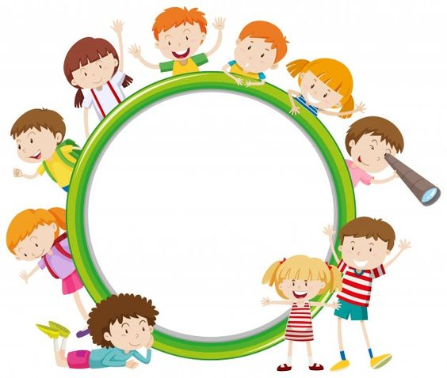
Hoạt động nhóm
Nhóm 1: Sử dụng nước, quạt điện
Nhóm 2: Sử dụng dây ruy bang
Nhóm 3: Hoa giấy, quạt giấy, khối gỗ

Slide 4

Trẻ lên trình bày

Slide 5



Ích lợi của gió

Slide 6
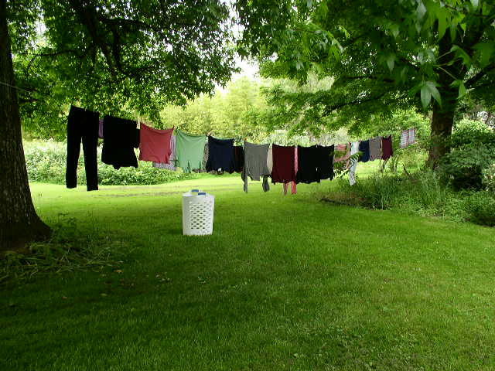
Gió làm khô quần áo

Slide 7
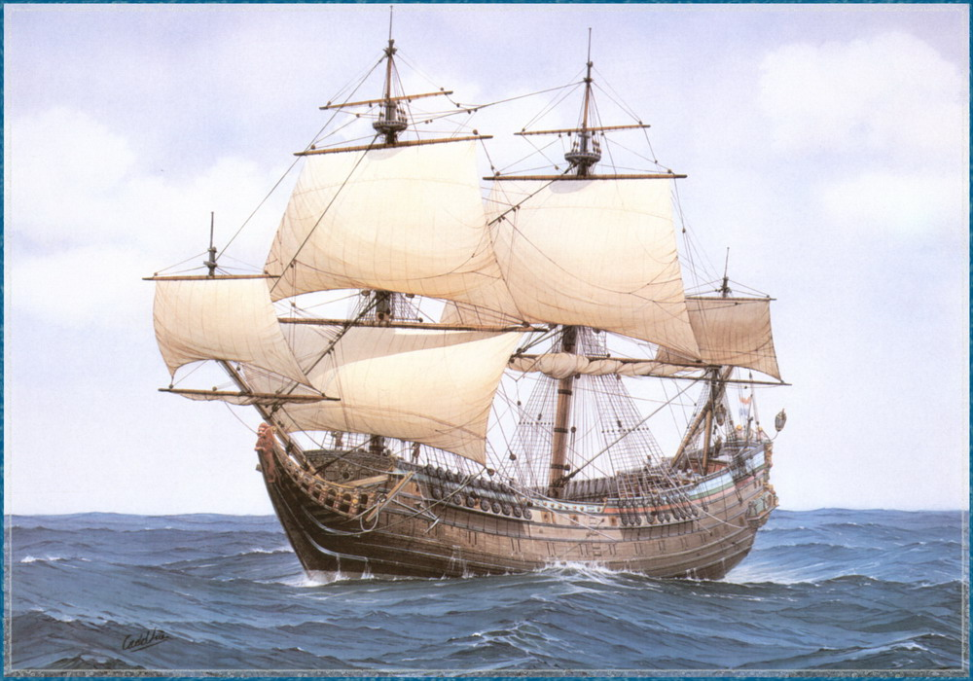
Gió làm thuyền buồm chạy.

Slide 8
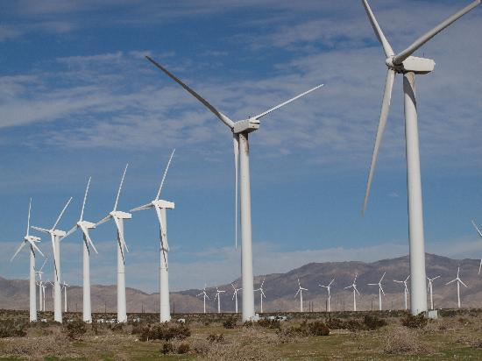
Gió tạo ra điện.

Slide 9
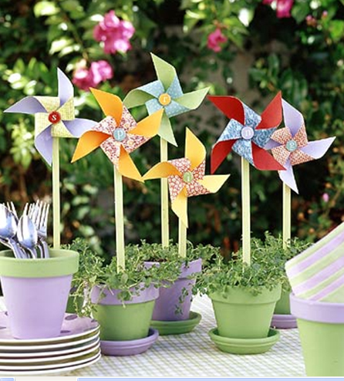
Gió làm chong chóng quay.

Slide 10
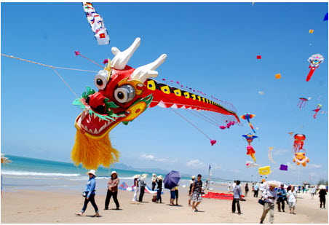
Gió làm diều bay lên.

Slide 11
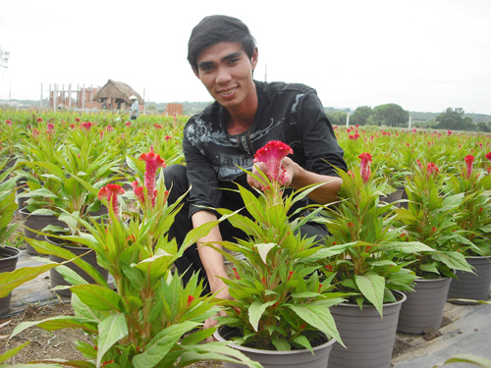
Gió mang hương thơm đến cho mọi người.

Slide 12
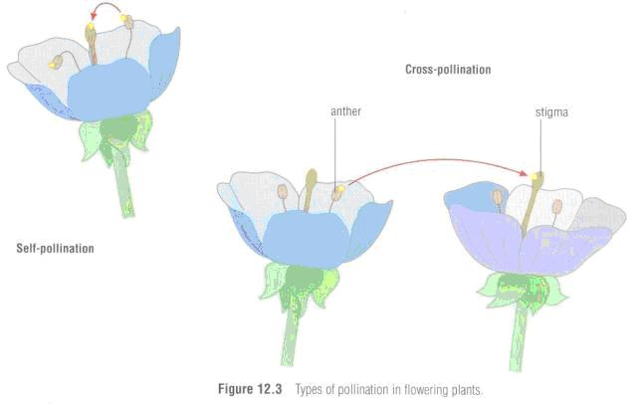
Gió giúp hoa thụ phấn

Slide 13
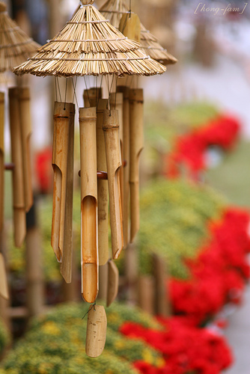
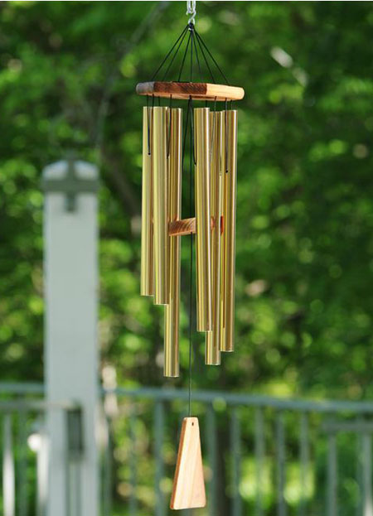
Gió giúp vật phát ra âm thanh

Slide 14
Tác hại của gió

Slide 15
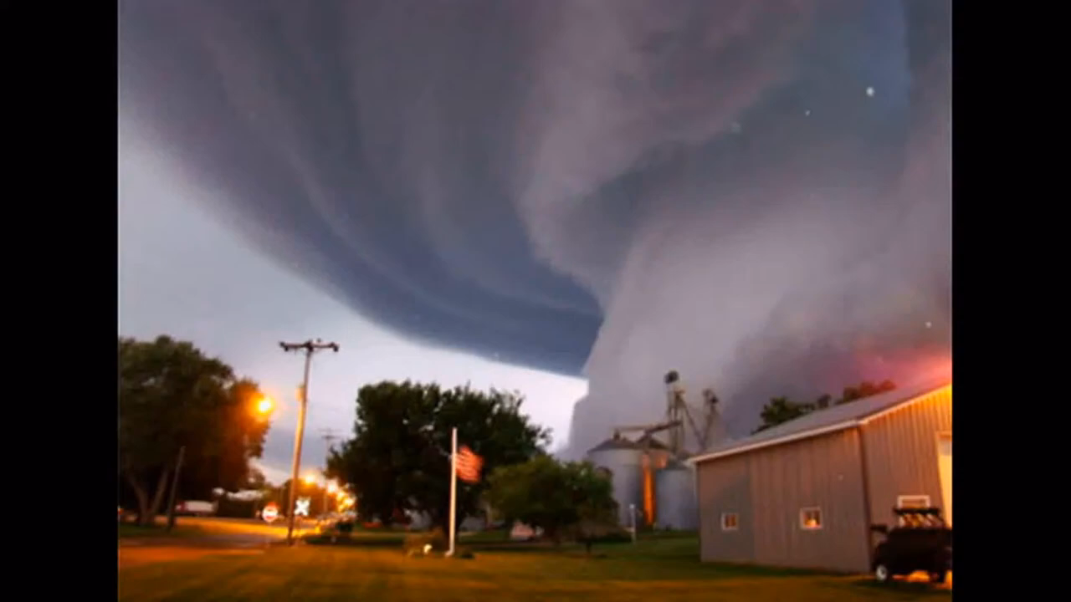

Slide 16
Trò chơi:
Hoa bay

